Slide 1
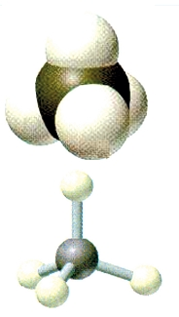
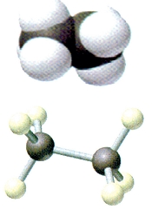
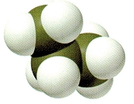
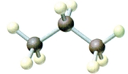
(2.3) Αλκάνια - μεθάνιο, φυσικό αέριο, βιοαέριο
Αλκάνια – μεθάνιο
Αλκάνια ονομάζονται οι άκυκλοι κορεσμένοι υδρογονάνθρακες με γενικό μοριακό τύπο: C_{ν}Η_{2ν+2} και το πρώτο μέλος της ομόλογης σειράς των αλκανίων είναι το μεθάνιο CH₄.

Slide 2
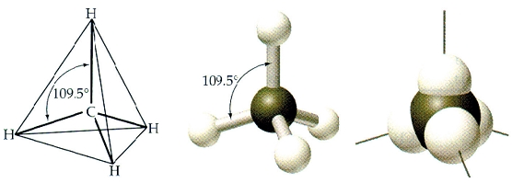
(2.3) Αλκάνια - μεθάνιο, φυσικό αέριο, βιοαέριο
Τα αλκάνια εμφανίζουν τετραεδρική διάταξη στο χώρο. Δηλαδή, στο κέντρο του τετραέδρου τοποθετείται ένα άτομο άνθρακα και στις κορυφές τοποθετούνται οι υποκαταστάτες του.

Slide 3
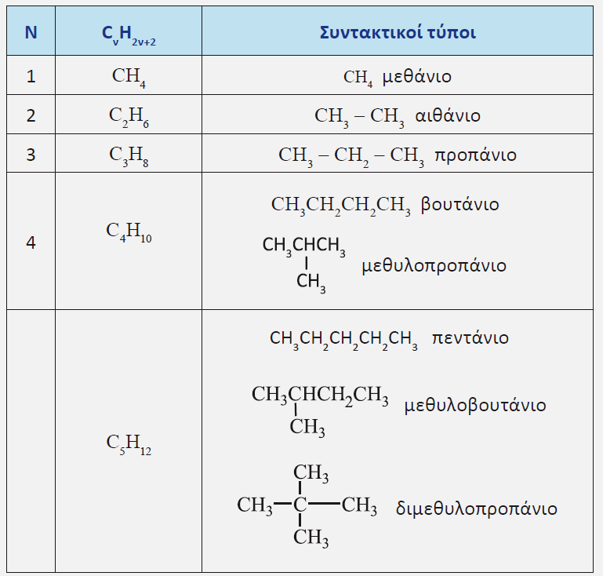
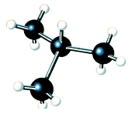
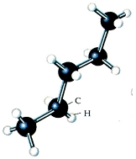
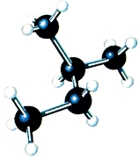
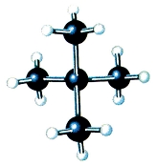
(2.3) Αλκάνια - μεθάνιο, φυσικό αέριο, βιοαέριο
Προέλευση
Οι κορεσμένοι υδρογονάνθρακες βρίσκονται άφθονοι στο φυσικό αέριο και στο πετρέλαιο. Επίσης το μεθάνιο αποτελεί το κύριο συστατικό του βιοαερίου.
• Βιοαέριο είναι το αέριο που παράγεται από τη σήψη της βιομάζας (το σύνολο της οργανικής ύλης που παράγουν τα ζώα και τα φυτά) και του οποίου το κύριο συστατικό είναι το μεθάνιο.

Slide 4
(2.3) Αλκάνια - μεθάνιο, φυσικό αέριο, βιοαέριο
Παρασκευές
Τα αλκάνια, ως φυσικές πρώτες ύλες, δεν παράγονται βιομηχανικά. Αντίθετα, αποτελούν τις πρώτες ύλες για την παραγωγή άλλων ενώσεων (πετροχημεία). Τα απλούστερα αλκάνια (μεθάνιο έως πεντάνιο) μπορούν να παραχθούν σε καθαρή κατάσταση με κλασματική απόσταξη του πετρελαίου ή του φυσικού αερίου. Τα υπόλοιπα αλκάνια μπορούν να συντεθούν με μια από τις μεθόδους που περιγράφονται παρακάτω, οι οποίες έχουν καθαρό εργαστηριακό χαρακτήρα.

Slide 5
(2.3) Αλκάνια - μεθάνιο, φυσικό αέριο, βιοαέριο
Παρασκευές

Slide 6
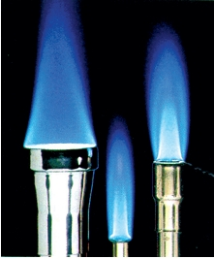
(2.3) Αλκάνια - μεθάνιο, φυσικό αέριο, βιοαέριο
Φυσικές ιδιότητες
Τα κατώτερα μέλη των αλκανίων (C₁ - C₄) είναι αέρια, άχρωμα, άοσμα και αδιάλυτα στο νερό. Τα μέσα μέλη (C₅ - C₁₆) είναι υγρά με χαρακτηριστική οσμή πετρελαίου και τα ανώτερα (C₁₇ και άνω) είναι στερεά, άχρωμα με υφή κεριού, όπως η βαζελίνη.
Χημικές ιδιότητες
Το CH₄ και όλα τα αλκάνια είναι αδρανείς ενώσεις. Σε κατάλληλες όμως συνθήκες μπορούν να δώσουν ορισμένες αντιδράσεις, σημαντικότερες από τις οποίες είναι: η καύση, η πυρόλυση και η υποκατάσταση.
α. Καύση
Τα αλκάνια καίγονται με περίσσεια οξυγόνου (ή αέρα) προς διοξείδιο του άνθρακα και νερό. Για την έναρξη της αντίδρασης απαιτείται σπινθήρας, ο οποίος ενεργοποιεί τα αντιδρώντα.
C_{v}H_{2v+2} + (3ν+1)/2O₂ → vCO₂ + (v+1)H₂O
π.χ. CH₄ + 2O₂ → CO₂ + 2H₂O
Όταν η ποσότητα οξυγόνου δεν είναι επαρκής, η καύση είναι ατελής, οπότε σχηματίζονται διάφορα προϊόντα όπως C, CO.

Slide 7
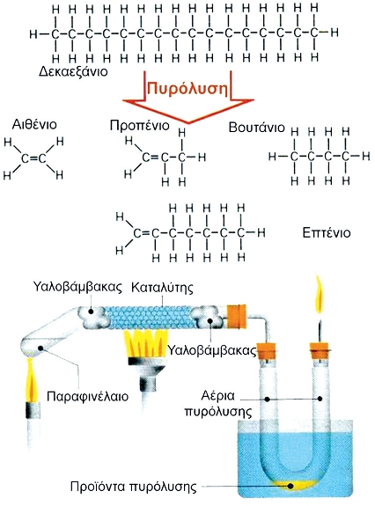
(2.3) Αλκάνια - μεθάνιο, φυσικό αέριο, βιοαέριο
β. Πυρόλυση
Η πυρόλυση γίνεται με θέρμανση παρουσία καταλυτών και απουσία αέρα. Κατά την πυρόλυση γίνονται πολλές αντιδράσεις, όπως σχάση αλυσίδας, κυκλοποίηση, ισομερείωση και αφυδρογόνωση. Αντιδράσεις που οδηγούν σε προϊόντα με διακλαδισμένη αλυσίδα χρησιμοποιούνται για τη βελτίωση της ποιότητας μιας βενζίνης (αναμόρφωση βενζίνης)
Πυρόλυση αλκανίων είναι η θερμική διάσπαση απουσία αέρα κάτω από πίεση, με ή χωρίς καταλύτη, που οδηγεί σε μίγματα κορεσμένων και ακόρεστων υδρογονανθράκων με μικρότερη σχετική μοριακή μάζα ή σε ισομερείς με διακλαδισμένη αλυσίδα

Slide 8
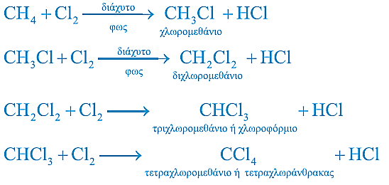
(2.3) Αλκάνια - μεθάνιο, φυσικό αέριο, βιοαέριο
γ. Υποκατάσταση
Σε ορισμένες συνθήκες είναι δυνατό να υποκατασταθούν ένα ή περισσότερα υδρογόνα ενός αλκανίου από άλλα στοιχεία ή ομάδες στοιχείων. Από όλες αυτές τις αντιδράσεις ιδιαίτερο ενδιαφέρον παρουσιάζει η αλογόνωση (και ειδικότερα η χλωρίωση), η οποία είναι μια φωτοχημική αντίδραση, δηλαδή γίνεται παρουσία φωτός. Χαρακτηριστικό παράδειγμα αλογόνωσης είναι η χλωρίωση του μεθανίου. Στο διάχυτο φως γίνεται σταδιακή υποκατάσταση των ατόμων υδρογόνου του μεθανίου από άτομα χλωρίου

Slide 9
(2.3) Αλκάνια - μεθάνιο, φυσικό αέριο, βιοαέριο
Χρήσεις
Με βάση όσα ήδη έχουν αναφερθεί, προκύπτει ότι τα αλκάνια χρησιμοποιούνται ή ως καύσιμα ή ως πρώτες ύλες στη βιομηχανία των πετροχημικών. Παρακάτω δίνονται χαρακτηριστικά παραδείγματα χρήσεων.
• CH₄: χρησιμοποιείται ως καύσιμο (φυσικό αέριο - βιοαέριο - αέριο νάφθας) και ως πρώτη ύλη στην πετροχημεία.
• C₃H₈ - C₄H₁₀: χρησιμοποιείται ως υγραέριο στις γνωστές μας φιάλες «πετρογκάζ» ή τα κοινά «γκαζάκια», τα οποία περιέχουν μίγμα C₃H₈ και C₄Η₁₀ υγροποιημένο υπό πίεση.
• C₅H₁₂ - C₆H₁₂ : χρησιμοποιείται υπό μορφή μίγματος κυρίως ως διαλύτης με το όνομα πετρελαϊκός αιθέρας.
• C₇H₁₆ - C₉H₂₀: χρησιμοποιείται υπό μορφή μίγματος ως καύσιμο (βενζίνη).
• Αλκάνια με 20 και πάνω άτομα άνθρακα στο μόριό τους: χρησιμοποιούνται στη φαρμακευτική (βαζελίνη) και για την κατασκευή κεριών (παραφίνη).

Slide 10
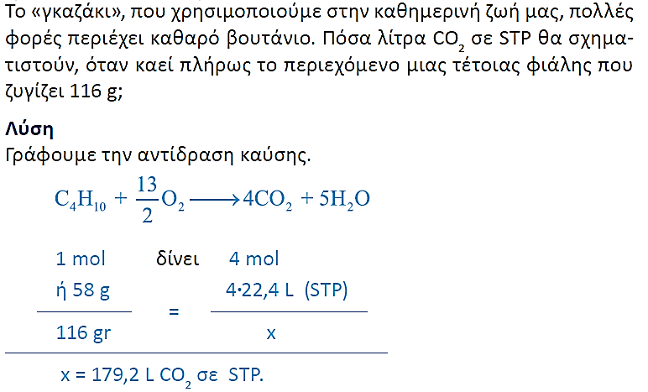
(2.3) Αλκάνια - μεθάνιο, φυσικό αέριο, βιοαέριο

Slide 11
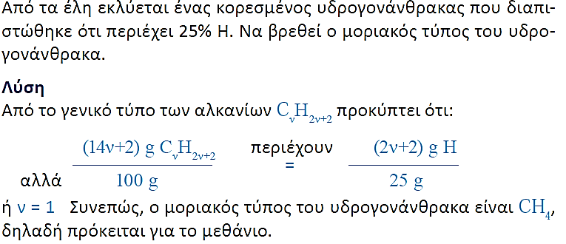
(2.3) Αλκάνια - μεθάνιο, φυσικό αέριο, βιοαέριο

Slide 12
2.4 Καυσαέρια - καταλύτες αυτοκινήτων
Οι καταλυτικοί μετατροπείς (ή καταλύτες) των αυτοκινήτων περιέχουν ευγενή μέταλλα (π.χ. Pt και Rh), σε μορφή μικρών κόκκων, τα οποία επιταχύνουν τις χημικές αντιδράσεις για την μετατροπή των επικίνδυνων ρύπων σε αβλαβή για την ατμόσφαιρα καυσαέρια.
C_{x}H_{y} (g) + (4x+y)/4 O₂(g) → x CO₂(g) + y/2 H₂O(g)
2 CO (g)+ O₂(g) → 2 CO₂(g)
2 ΝO(g) → Ν₂(g) + O₂(g)

Slide 13
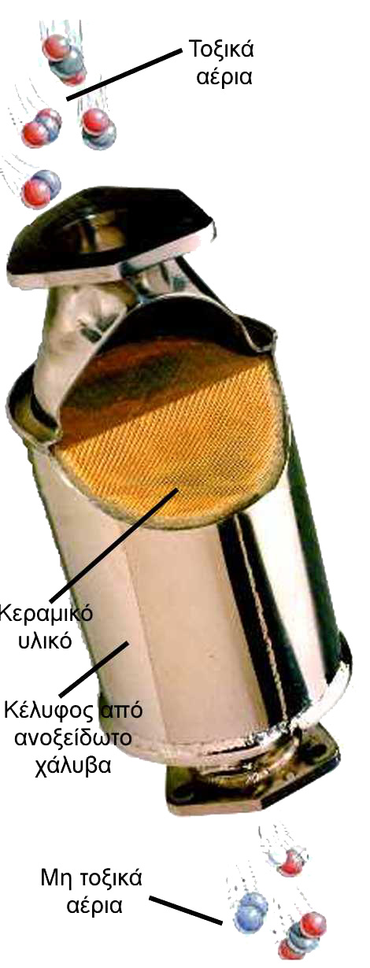
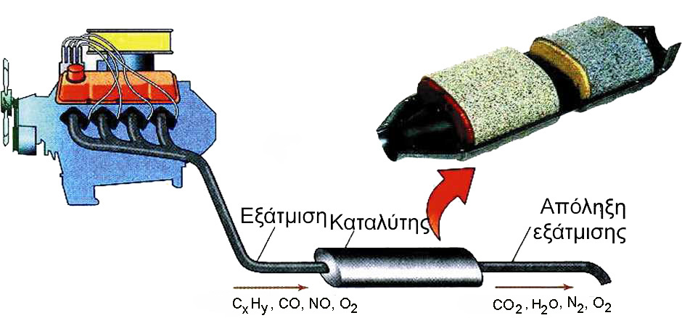
2.4 Καυσαέρια - καταλύτες αυτοκινήτων
Η χρήση της αμόλυβδης βενζίνης σε αυτοκίνητα με καταλύτες επιβάλλεται για τους παρακάτω σοβαρούς λόγους:
1. Ο μόλυβδος σχηματίζει κράματα με τα ευγενή μέταλλα (π.χ. Pt και Pd). Έτσι ο καταλύτης δηλητηριάζεται (απενεργοποιείται).
2. Ο μόλυβδος φράζει τους διαύλους του κεραμικού υποστρώματος πάνω στο οποίο βρίσκεται ο καταλύτης (τα ευγενή μέταλλα) Έτσι, τα μόρια των καυσαερίων δεν βρίσκουν το δρόμο τους προς τον καταλύτη.

